Slide 1

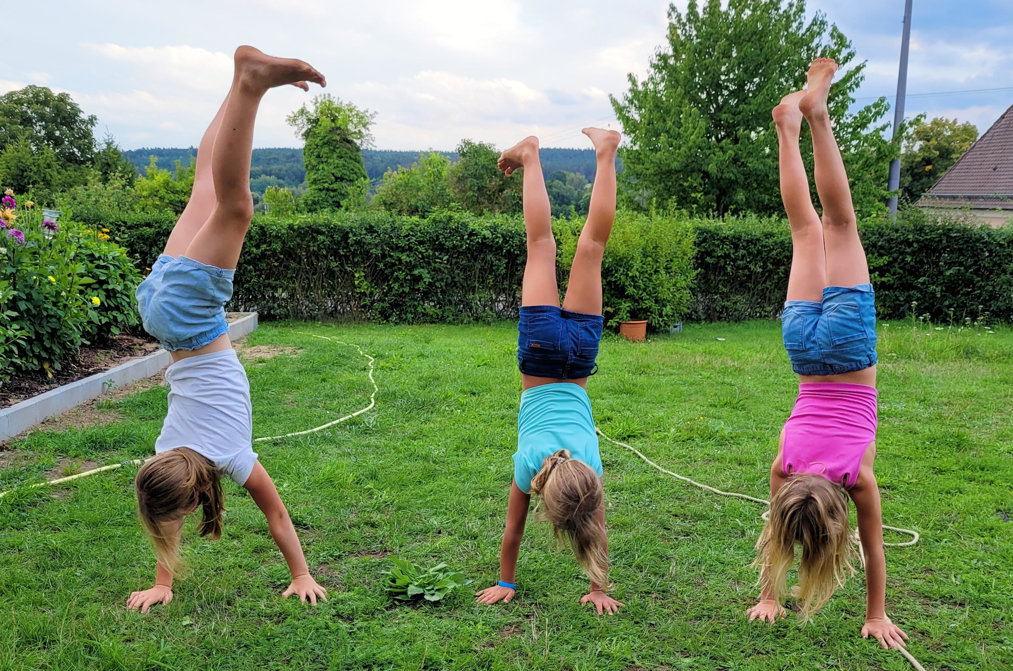
Wir stellen Familienpolitik vom Kopf auf die Füße

Slide 2
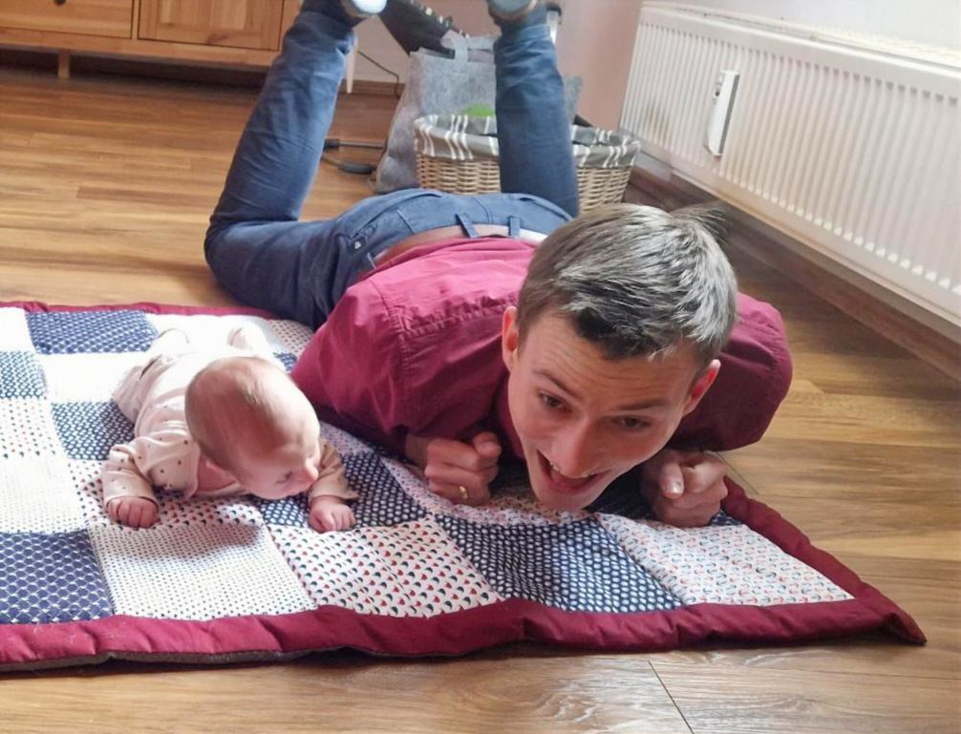
Zukunftsfeste Familienpolitik
Bedeutet für unsere Kinder:
Ausreichende Quantität
Resiliente Qualität

Slide 3
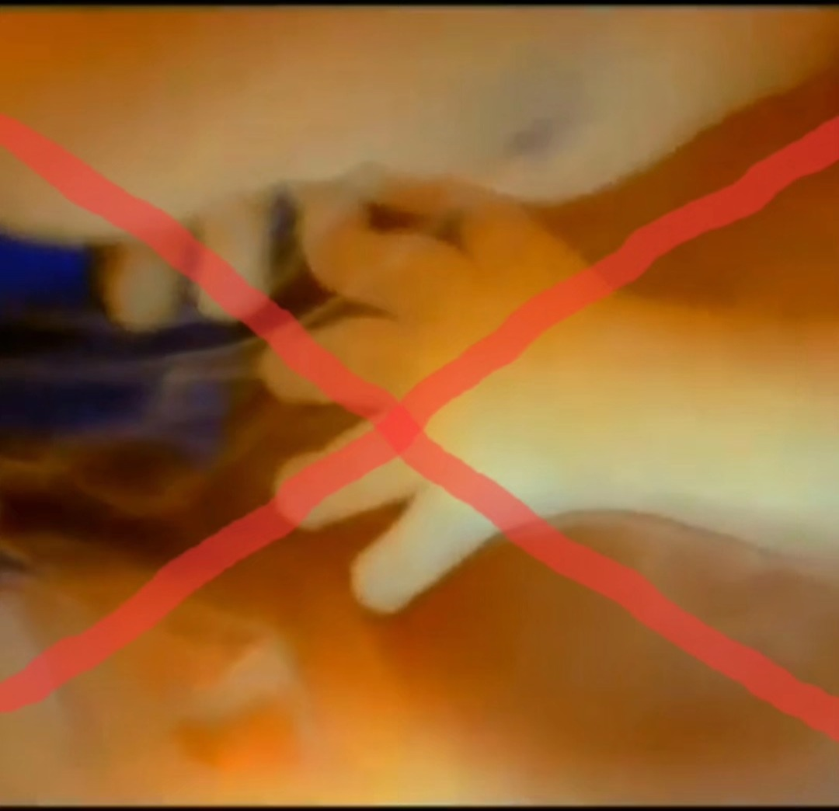
Quantität
Katastrophale Familienpolitik der Altparteien hat Ehe und Familie mental und materiell weitgehend zerstört:
Systematische Familienarmut https://www.bpb.de/themen/familie/familienpolitik/260000/kinder-und-armut-was-macht-familien-arm/?utm_source=chatgpt.com
Weiterhin hohe Abtreibungszahlen
trotz hohem Kinderwunsch Jugendlicher Fertility-gap https://www.pkv-institut.de/magazin/artikel/der-fertility-gap-kinderwunsch-vs-realitaet?utm_source=chatgpt.com
=>weiterer demografischer Einbruch

Slide 4
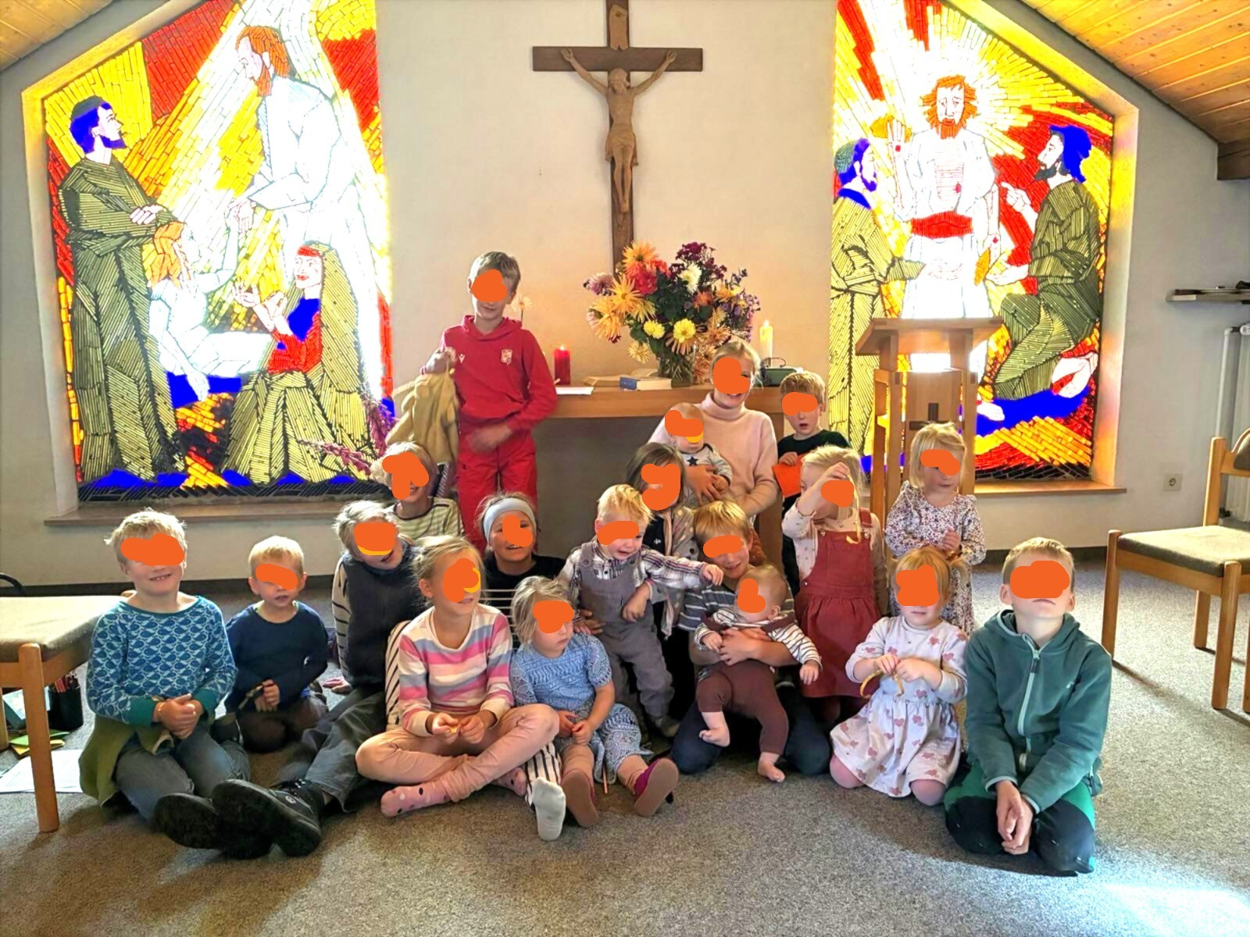
Ein Lichtblick:
Familien mit Gottvertrauen lieben die Großfamilie und fürchten nicht die schlechten Umstände.
Auch Ihre Zukunft ist also tatsächlich gesichert gottesfürchtig.

Slide 5
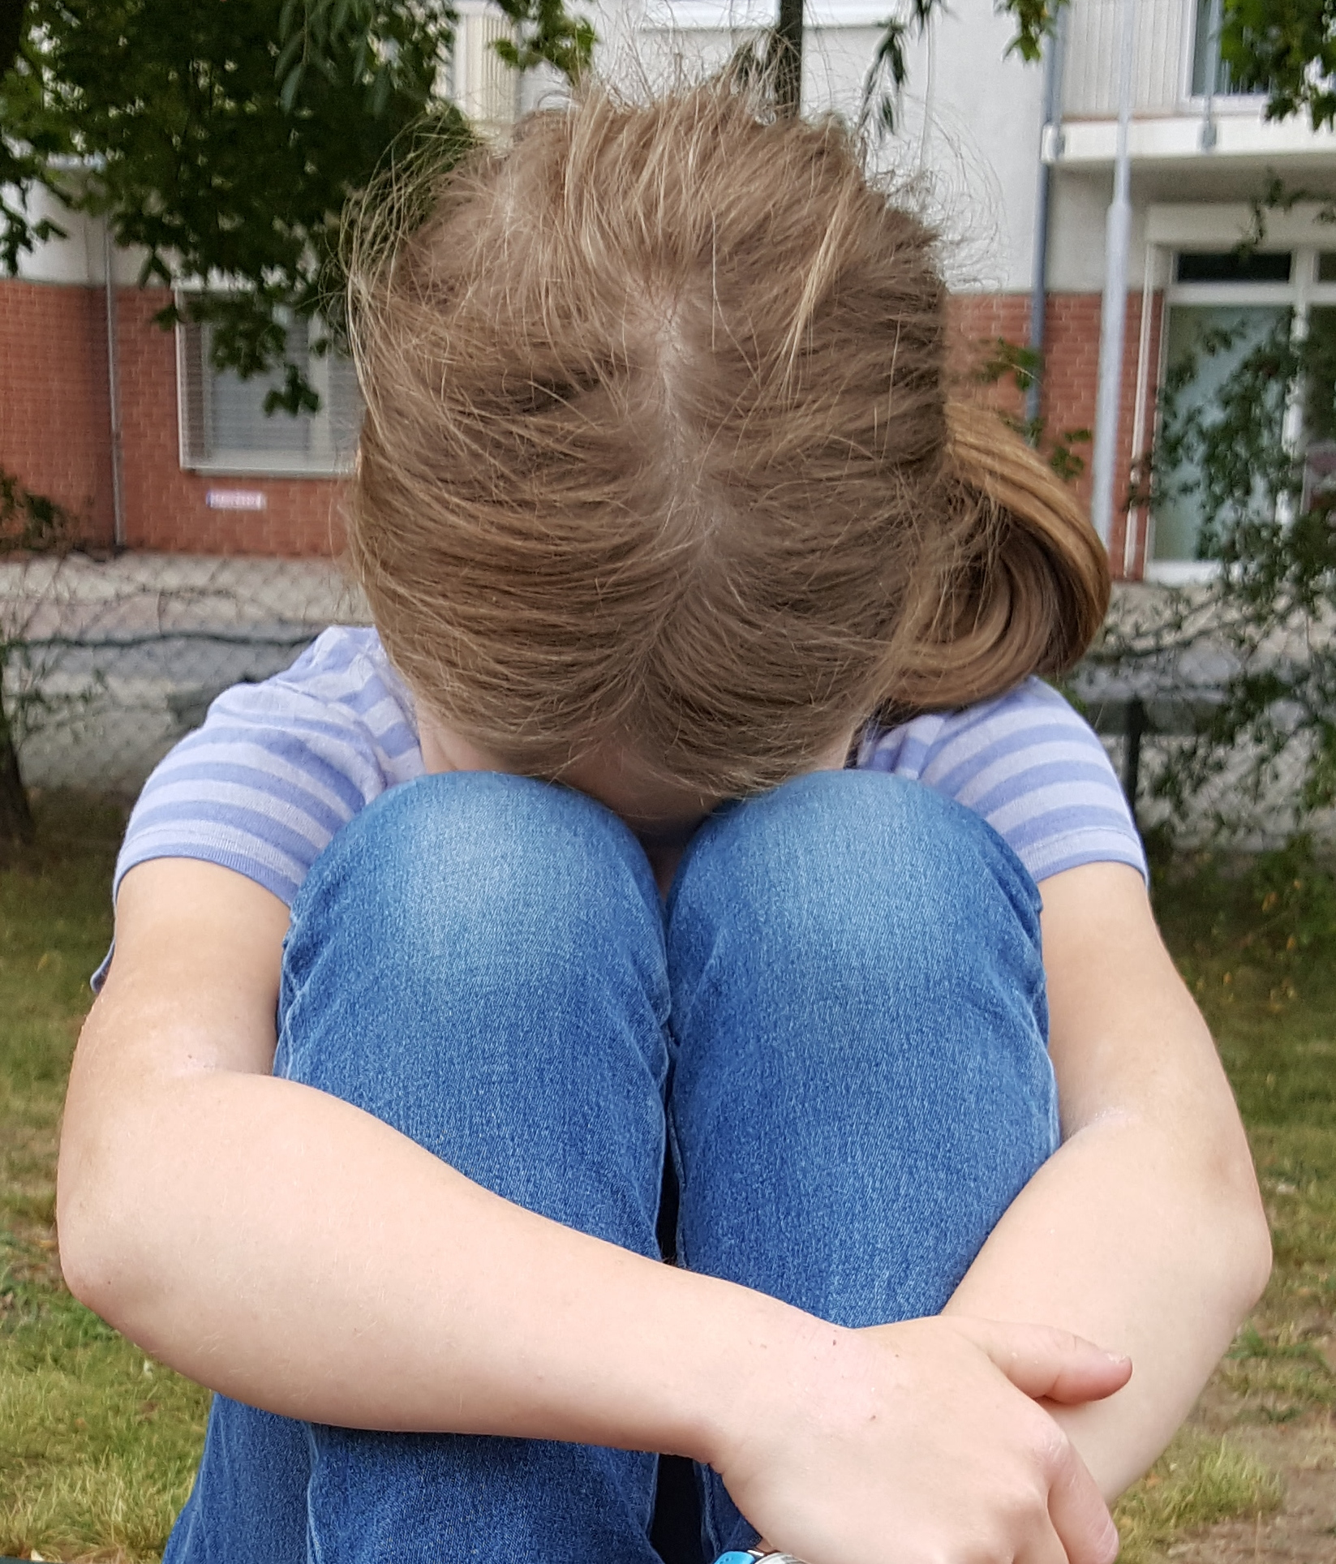
Qualität
Noch nie wurde so viel hart erarbeitetes Steuergeld in staatliche Betreuung gesteckt, noch nie ging es Kindern so schlecht wie heute:
Resilienz
?????
Bildungsfähigkeit
?????
Angststörungen, Bindungsstörungen
Gleichaltrigenorientierung
Depressive Störungen
ADHS
Verhaltensstörungen
Gewalttaten
Missbrauch
Eßstörungen
Chronische Atemwegserkrankungen
Adipositas
Allergien
Erschöpfung durch chronischen Stress

Slide 6
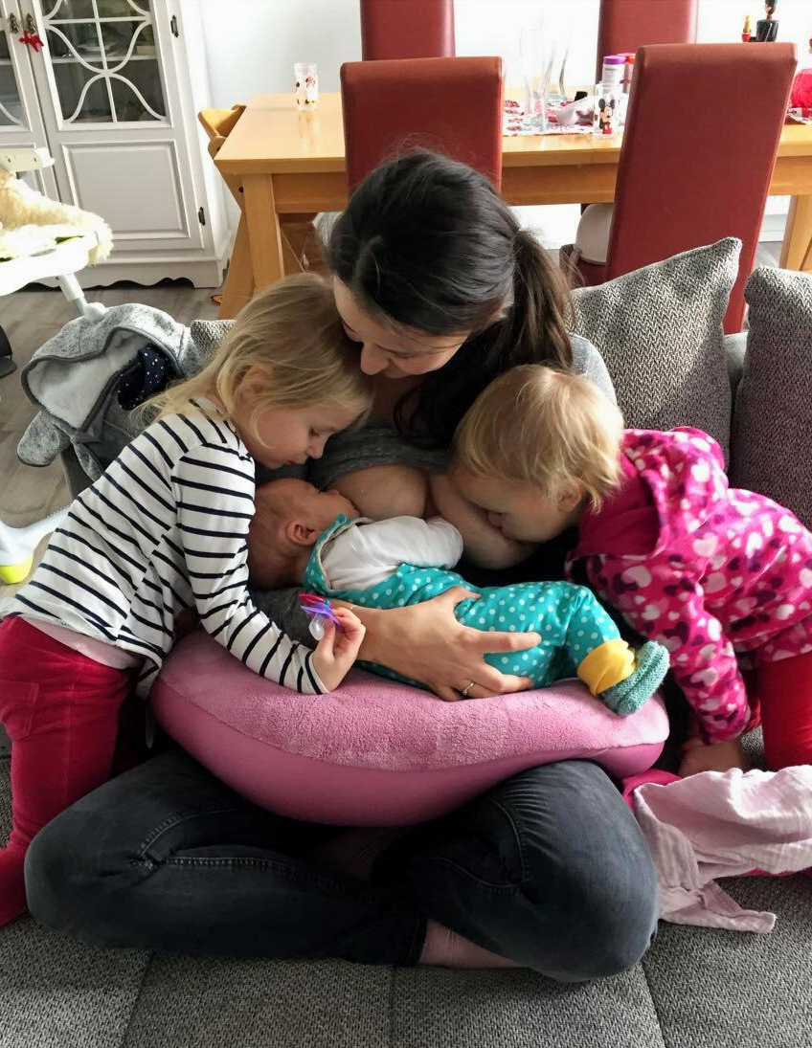
Sie können den Hebel umlegen: Bindung ist der Schlüssel für ein resilientes Leben
Ohne Bindung
Die Hirnforschung weiß, Kinder brauchen
Eine feste Bindungsperson, die Mama
Stetige Regulation ihrer Gefühle
Zuverlässige Erfüllung ihrer individuellen Bedürfnisse
Mütterliche Liebe
Ständige Kommunikation (Muttersprache)
https://www.fruehe-kindheit.net/bindung.html
Keine Bildung

Slide 7
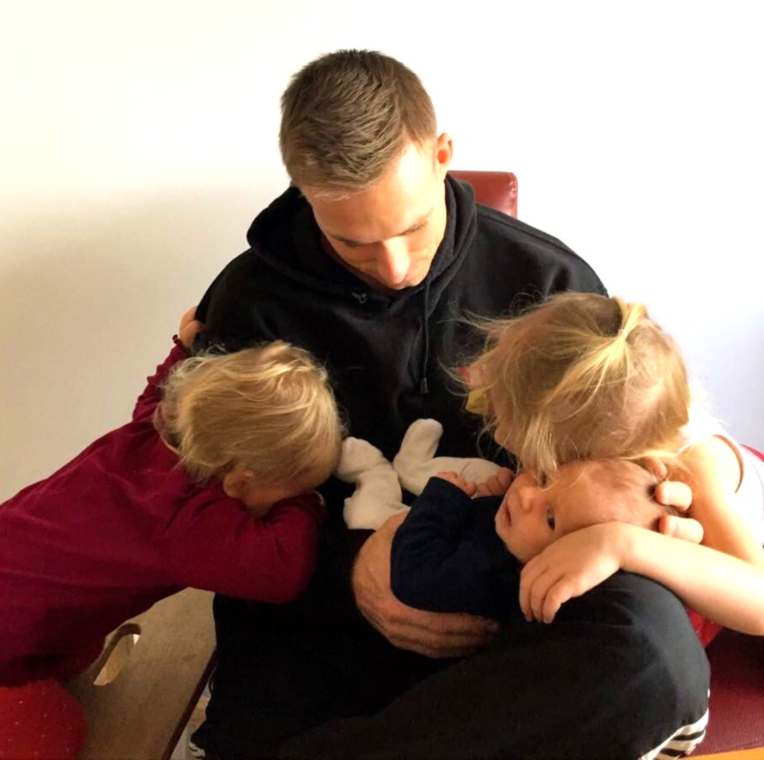
Sie können den Hebel umlegen: Bindung ist der Schlüssel für ein resilientes Leben
Ohne Familie ist kein
Staat zu machen
Die Hirnforschung weiß, Kinder brauchen
Eine weitere feste Bindungsperson, den Papa
Sicherheit und Stabilität
Herausforderung und Aktivität
Väterliche Liebe
Zuverlässige Regeln
Verbundenheit mit sich selbst und den Nächsten bedeutet Wachstum, Reife und Verantwortungsfähigkeit

Slide 8
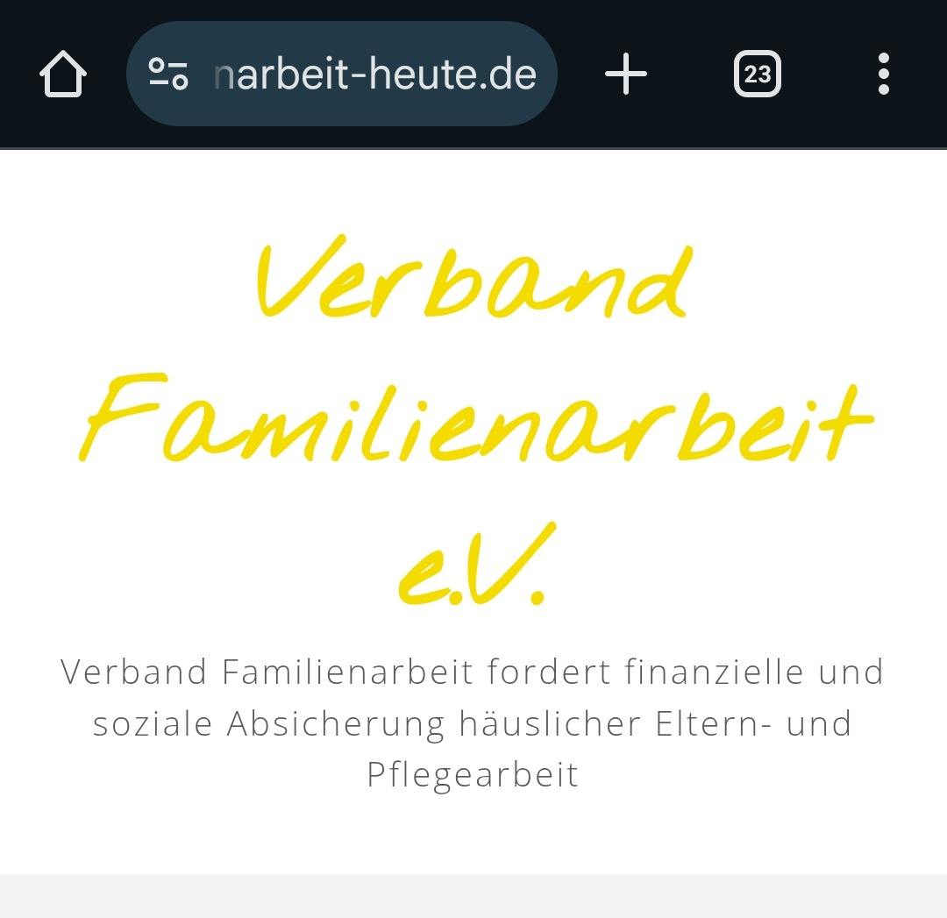

Ihre Chance:
Geben Sie Eltern die nötige Freiheit und den Rückhalt für Bindung und Bildung statt weitere Ausbeutung zu planen!
Rentengerechtigkeit https://familienarbeit-heute.de/unser-rentenkonzept
Familienlastenausgleich https://www.familiengerechtigkeit-rv.de/uber-uns/
im Land Brandenburg direkt umsetzbar Wahlfreiheit https://rettet-die-familie.de/was-wollen-wir

Slide 9

Damit „Familien im Land Brandenburg ihre individuellen Lebensentwürfe bestmöglich verwirklichen können“ Deshalb Steuergeld in Elternhand
Brandenburg gibt jährlich rund 1,8 Mrd € für Kinderbetreuung aus, monatlich 1200 € pro Kind.
Staatliche Betreuung: Überfordernde und indoktrinierende Aufbewahrung von Kindern in Krippen und Kitas
Dagegen Echte Wahlfreiheit: Liebevolle Eltern können besser entscheiden, wie sie diese 1200 € bindungsorientiert verwenden wollen. https://rettet-die-familie.de/was-wollen-wir

Slide 10
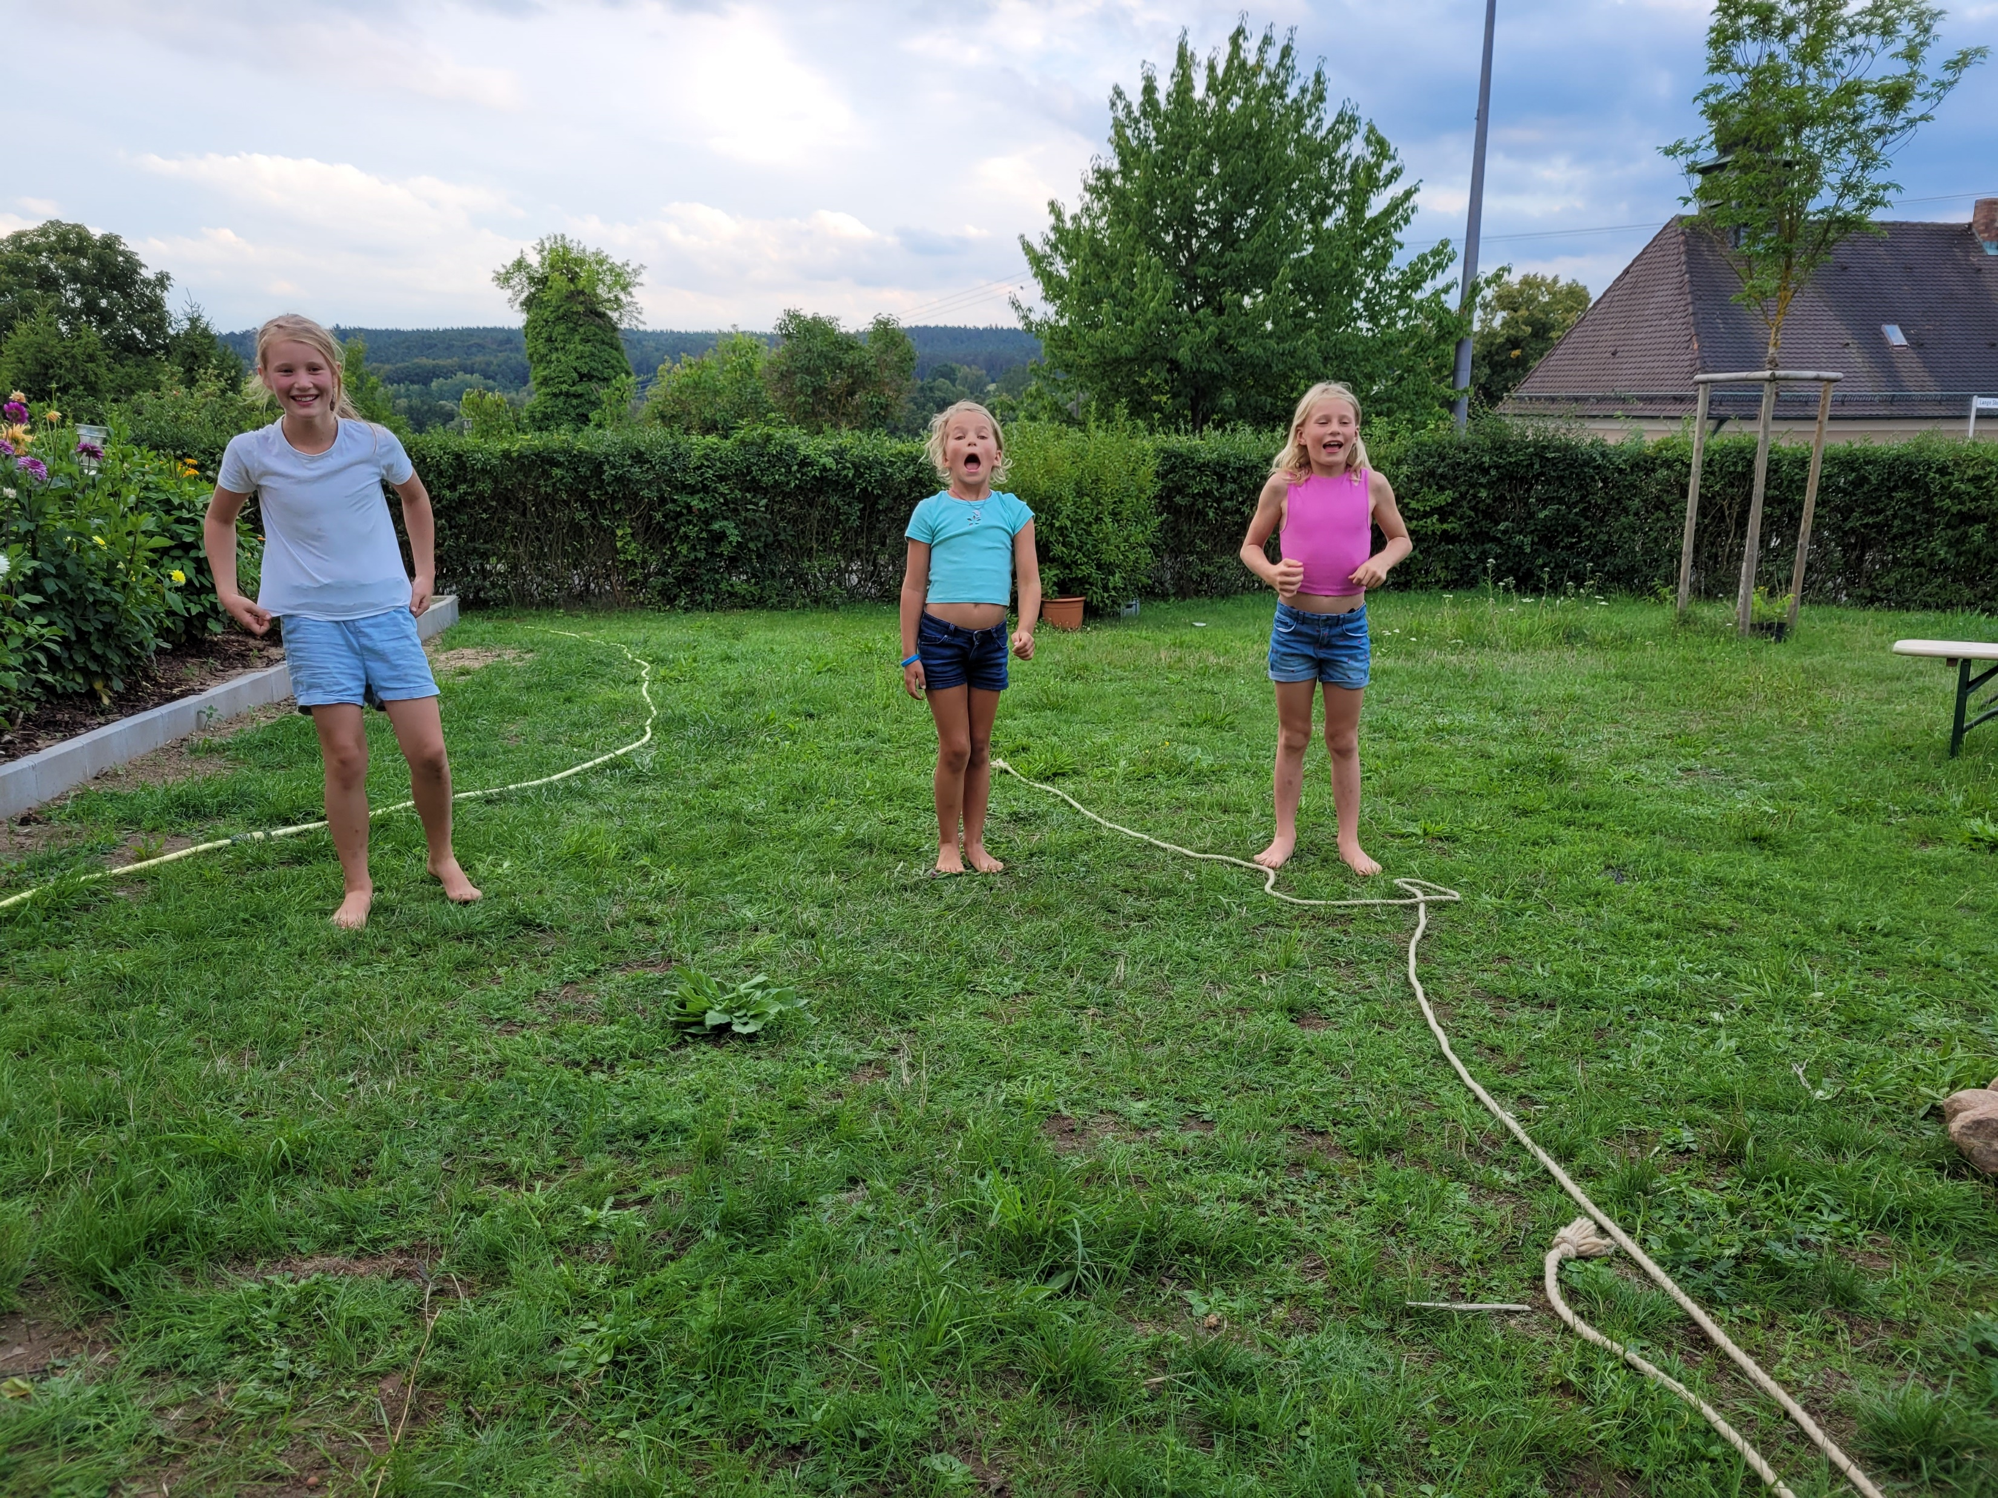
Vielen Dank für Ihre Aufmerksamkeit, Sabine Wüsten, Sprecherin des Bündnis RETTET DIE FAMILIE
Entscheiden Sie sich für die Zukunft: Freiheit, Solidarität und Eigenverantwortung
für unsere Familien und
eine l(i)ebenswerte Zukunft für Kinder!
Familienpolitik
vom Kopf
auf
die Füße

